Slide 1
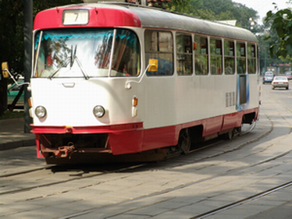
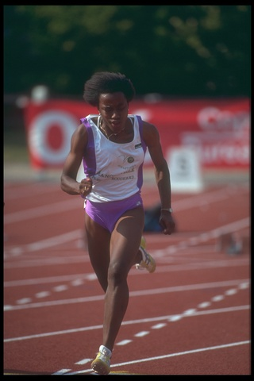
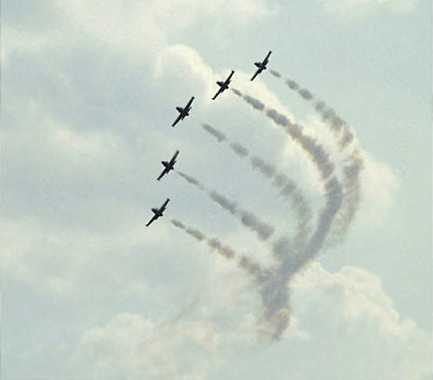
Механика — наука об общих законах движения тел

Slide 2
МЕХАНИКА
КИНЕМАТИКА
ДИНАМИКА
СТАТИКА

Slide 3
Раздел механики, изучающий способы описание движения тел, без анализа причин этого движения
КИНЕМАТИКА
Где?
Когда?
Как?

Slide 4
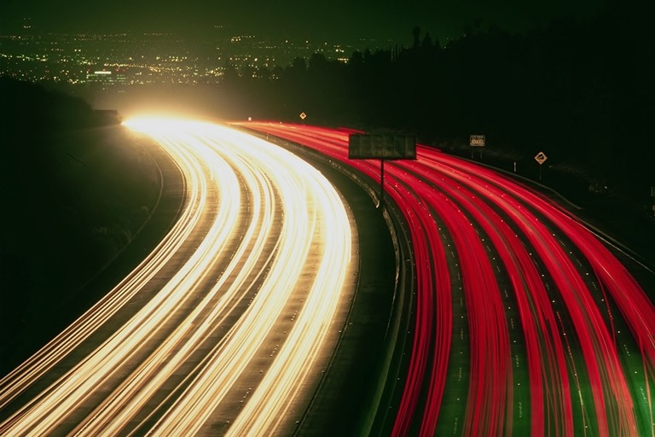
ОСОВНЫЕ ПОНЯТИЯ КИНЕМАТИКИ

Slide 5
МЕХАНИЧЕСКОЕ ДВИЖЕНИЕ –
это изменение положения
тела относительно других тел
в пространстве
с течением времени

Slide 6
Система отсчёта
z
x y
- ТЕЛО ОТСЧЕТА
- СИСТЕМА КООРДИНАТ
- ПРИБОР ДЛЯ ОТСЧЕТА ВРЕМЕНИ

Slide 7
СИСТЕМЫ КООРДИНАТ
трехмерная
одномерная
z
х
двухмерная
О
x
y
y
О
х

Slide 8
В кинематике для упрощения исследования движения введено понятие материальная точка:
Это тело размерами и формой которого можно пренебречь.
Условия пренебрежения:
- Если тело имеет форму шара;
- Если размеры тела малы, по сравнению с расстоянием, на которое оно перемещается;
- Если тело движется поступательно.

Slide 9
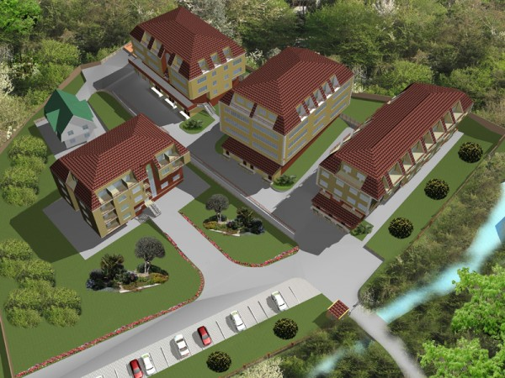
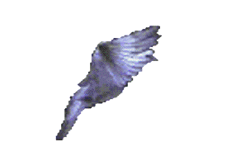

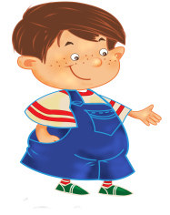
В
А

Slide 10
ТРАЕКТОРИЯ – условная линия движения тела в пространстве
ПУТЬ - длина траектории
ПЕРЕМЕЩЕНИЕ – направленный отрезок
прямой, соединяющий начальное и
конечное положение тела.

Slide 11
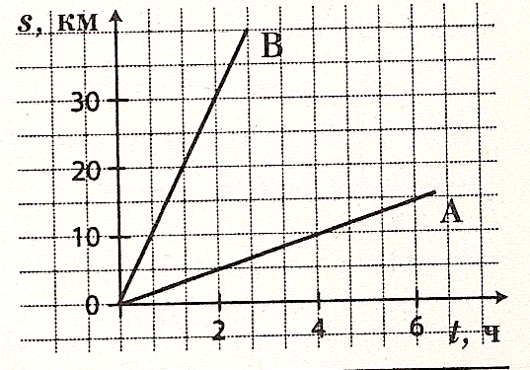
СПОСОБЫ ОПИСАНИЯ
ДВИЖЕНИЯ ТЕЛА
X | 0 | 2
Y | 0 | 4
ТАБЛИЧНЫЙ
ГРАФИЧЕСКИЙ
АНАЛИТИЧЕСКИЙ
Уравнение движения тела
х = 2 + 10t.

Slide 12
ЗАКРЕПЛЕНИЕ
Девочка подбросила мячик вверх и снова поймала его. Считая, что мяч поднялся на высоту 2м, найдите модуль перемещения и пройденный путь мяча.
Ответ: модуль перемещения равен нулю, пройденный путь равен 4м.

Slide 13
ЗАКРЕПЛЕНИЕ
Расстояние между пунктами А и В по прямой линии 4км. Человек проходит это расстояние туда и обратно за 2 часа. Чему равны модуль перемещения и пройденный путь человека за1ч?
Ответ: модуль перемещения равен 4км, пройденный путь равен 4км.

Slide 14
ЗАКРЕПЛЕНИЕ
Расстояние между пунктами А и В по прямой линии 4км. Человек проходит это расстояние туда и обратно за 2 часа. Чему равны модуль перемещения и пройденный путь человека за 2ч?
Ответ: модуль перемещения равен 0км, пройденный путь равен 8км.

Slide 15
ЗАКРЕПЛЕНИЕ
Туристы, двигаясь из пункта А в пункт В прошли 3 км пути на север, затем повернули на восток и прошли еще 4км. Определить пройденный путь и перемещение туристов.

Slide 16
Решение.
S2
В
Дано:
S1 = 3 км
S2 = 4 км
S - ?
l -?
S1
S
А
Ответ: = 7км, S = 5км.

Slide 17
Синквейн (от фр. cinquains, англ. cinquain) — это творческая работа, которая имеет короткую форму стихотворения, состоящего из пяти нерифмованных строк.
Синквейн – это не простое стихотворение, а стихотворение, написанное по следующим правилам:
1 строка – одно существительное, выражающее главную тему cинквейна.
2 строка – два прилагательных, выражающих главную мысль.
3 строка – три глагола, описывающие действия в рамках темы.
4 строка – фраза, несущая определенный смысл.
5 строка – заключение в форме существительного (ассоциация с первым словом).

Slide 18
ДОМАШНЕЕ ЗАДАНИЕ
Учебник: Мякишев Г.Я. «Физика» § 3-8
1. В движущемся вагоне пассажирского поезда на столе лежит книга. В покое или движении находится книга относительно: ….. (привести пример)
2. Автомобиль дважды объехал Москву по кольцевой дороге, длиной 109 км. Чему равны пройденный телом путь L и перемещение S

Slide 19
СПАСИБО ЗА УРОК!

